Slide 1
Das besondere Beratungsverfahren im Übergang Grundschule – weiterführende Schularten

Slide 2
Überblick
Die Grundschulempfehlung (GE) ist nicht bindend. Eltern können frei entscheiden, an welcher weiterführenden Schulart sie ihr Kind anmelden und ob sie das besondere Beratungsverfahren in Anspruch nehmen möchten.

Slide 3
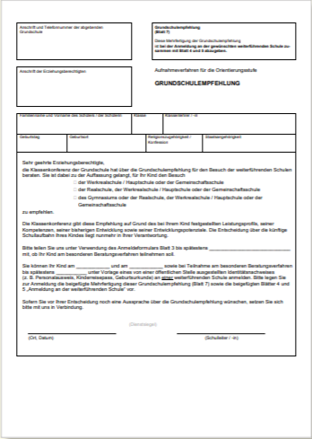
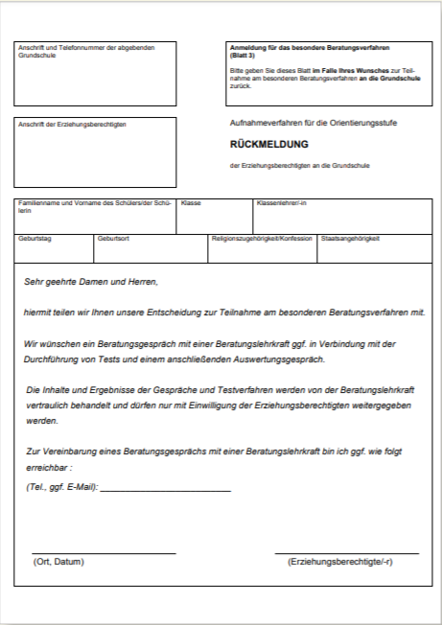
Das Anmeldeprozedere und der zeitliche Rahmen des besonderen Beratungsverfahrens ist formal festgelegt
Der Grundschulempfehlung ist ein Anmeldeformular zur Teilnahme am besonderen Beratungsverfahren beigelegt.
Nur bei Wunsch zur Teilnahme am „besonderen Beratungsverfahren“ geben Eltern das Anmeldeformular bis zu vier Schultage nach Erhalt der Grundschulempfehlung der zuständigen Grundschule zurück.
Eine schulfremde Beratungslehrkraft führt das „besondere Beratungsverfahren“ durch. WICHTIG: In Abhängigkeit von der Corona-Lage ist ggf. nur eine telefonische Beratung möglich, nicht aber eine Beratung bzw. Testung.
Bei Teilnahme am bes. Beratungsverfahren verschiebt sich die Anmeldefrist an den weiterführenden Schulen um 3 Wochen auf den 1. April 2022. Es wird aber empfohlen, das Kind zum regulären Termin an einer weiterführenden Schule anzumelden.

Slide 4
Schritte im Rahmen des besonderen Beratungsverfahrens
Gesprächstermin: Gemeinsam mit Eltern werden Anliegen und Fragestellungen herausgearbeitet. In der Regel im face-to-face-Kontakt, vorbehaltlich weiterer coronabedingter Einschränkungen.
nur bei Bedarf und auf Wunsch der Eltern:
Termin Testdiagnostik: Die eingesetzten Verfahren sowie die Testform (Einzel- oder Gruppentestung) werden von der Beratungslehrkraft festgelegt.
Termin Abschlussgespräch: Gemeinsam mit den Eltern werden die diagnostischen Ergebnisse (z.B. Test- und Fragebogenergebnisse, Beobachtungen, Gesprächsinformationen) hinsichtlich des Elternanliegens reflektiert.

Slide 6
Beratungslehrerin
Sabine Kiesel
Kontakt bitte über das Sekretariat der Pfingstbergschule
Tel. 0621 - 873554
„Um klar zu sehen,
genügt oft ein Wechsel der Blickrichtung.“
Antoine de Saint-Exupéry

